Slide 1
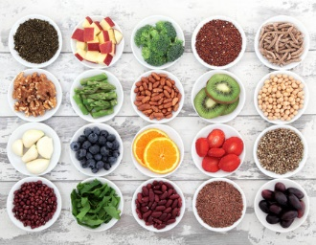
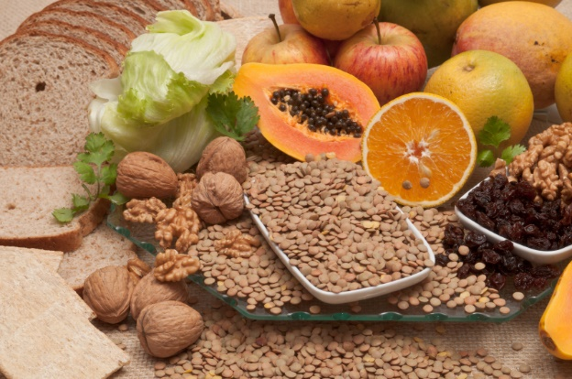
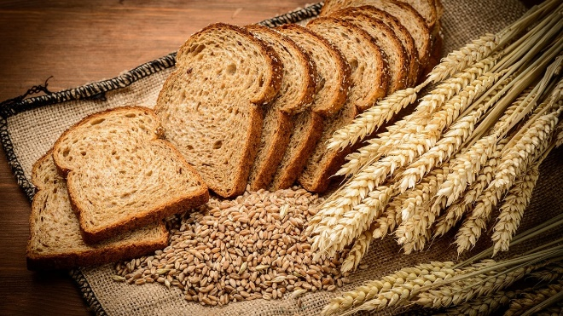
LA FIBRA ALIMENTARIA
¿QUÉ ES LA FIBRA ALIMENTARIA?
La fibra alimentaria está formada por las partes comestibles de las plantas que nuestro intestino NO es capaz de digerir.
Los principales compuestos involucrados son los polímeros de hidratos de carbono como la celulosa, hemicelulosas, pectinas y otros polisacáridos de ORIGEN VEGETAL.
¿DÓNDE ENCONTRAMOS LA FIBRA?
Se encuentra en frutas, verduras, legumbres y en granos de cereal enteros.
TIPOS DE FIBRA
Solubles
Frutas y verduras
Avena
Legumbres
¿QUÉ CANTIDAD DIARIA DEBEMOS TOMAR?
SE RECOMIENDAN 25-35G DIARIOS.
Insolubles
Pan integral
Cereal integral
¿QUÉ PASA SI NO TOMAMOS FIBRA?
La falta de fibra en nuestra dieta puede producir:
-ESTREÑIMIENTO
Hemorroides
Cáncer de colon
Síndrome metabólico
Formación de pólipos en el intestino
Aumento del colesterol
Obesidad
El cáncer de colon
Es el cáncer del intestino grueso (colon), que es la parte final del tubo digestivo. La mayoría de estos casos comienza como un conjunto de células pequeño y benigno denominado «pólipo adenomatoso». Con el tiempo, algunos de estos pólipos pueden convertirse en cáncer de colon.
Realizado por: Paula González, Miriam Morales y Claudia Nin. 1º Bach. B

Slide 2
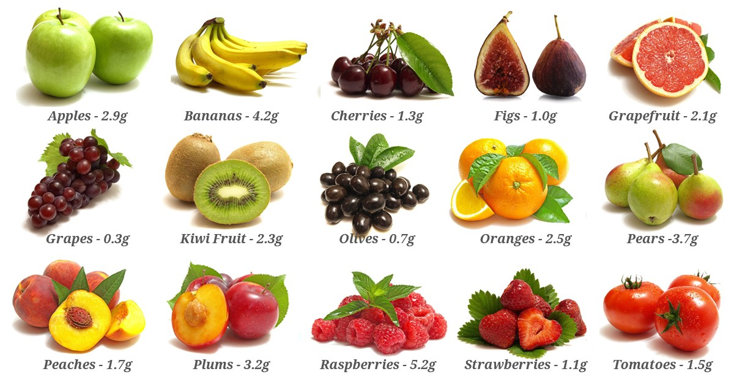
Busca en las etiquetas el contenido en fibra de los distintos alimentos.
UN PRODUCTO ES ALTO EN FIBRA SI CONTIENE AL MENOS 6 g DE FIBRA POR 100 g.

